Slide 1

Родительское собрание на тему
«Учимся по-современному!»
учитель Джумаева Елена Юрьевна
ФГКОУ «СОШ№6»

Slide 2

Проект:
ЧТО?
ЗАЧЕМ?
КАК?
«Расскажи мне – и я забуду. Покажи мне – и я запомню. Вовлеки меня – и я научусь».
Китайская мудрость

Slide 3
Как создать проект
«Пять П»:
1. Проблема (выбор темы);
2. Проектирование (постановка целей);
3. Поиск информации;
4. Продукт
(выполнение работы);
5. Презентация (отчёт).

Slide 4

ЭТАП №1 –
ПРОБЛЕМА.
ИЗМЕНЕНИЯ

Slide 5
ЭТАП №2 – ПРОЕКТИРОВАНИЕ
1. Учиться работать в группе.
2. Найти нужную информацию (картинки) в печатных источниках.
3. Максимально раскрыть тему:
- что такое изменение?
(постараться дать определение)
- какие объекты подвергаются изменению?
- как это происходит? (было-стало)
- какие последствия имеет?
4. Подготовить показ презентации всей группой.

Slide 6
ЭТАП №3 -
ПОИСК ИНФОРМАЦИИ
(исследовательская работа)
1. Постараться найти или составить самим определение понятию «изменение»;
2. Найти картинки, доказывающие процесс изменения на объект
(было-стало).

Slide 7
ЭТАП №4 – ПРОДУКТ
(творческая работа )
1. Написать тему;
2. Постараться дать определение понятию «изменение»;
3.Перечислить объекты, которые подвергаются изменению;
4. Наклеить картинки, поясняющие как проходит процесс изменения на каждую группу объектов
(было-стало);
5. Сделать вывод: результат изменения объекта.

Slide 8
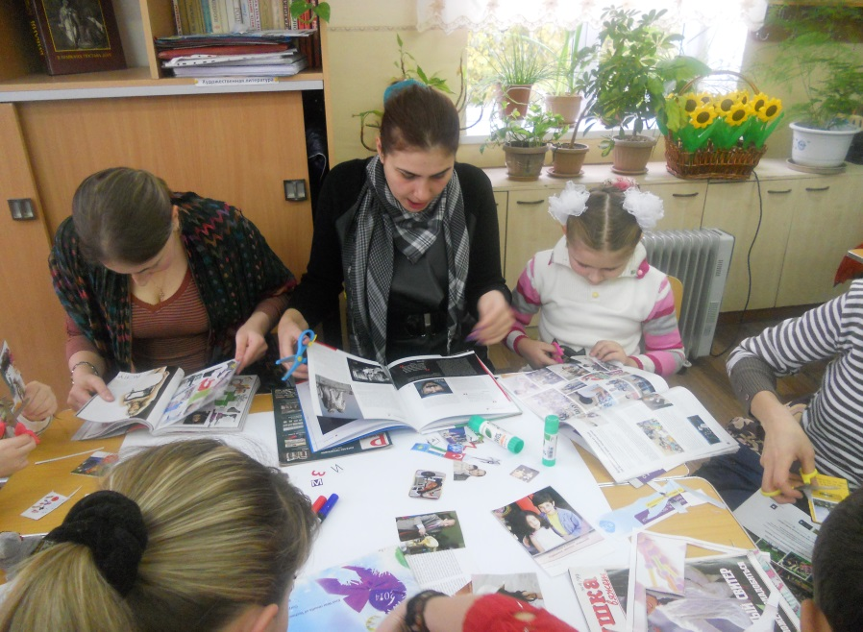
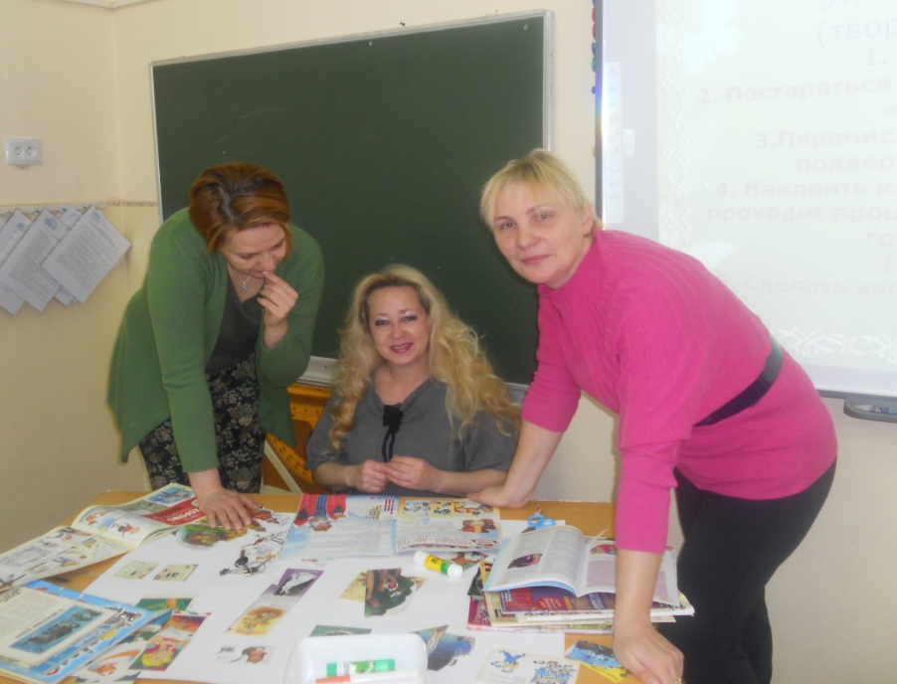
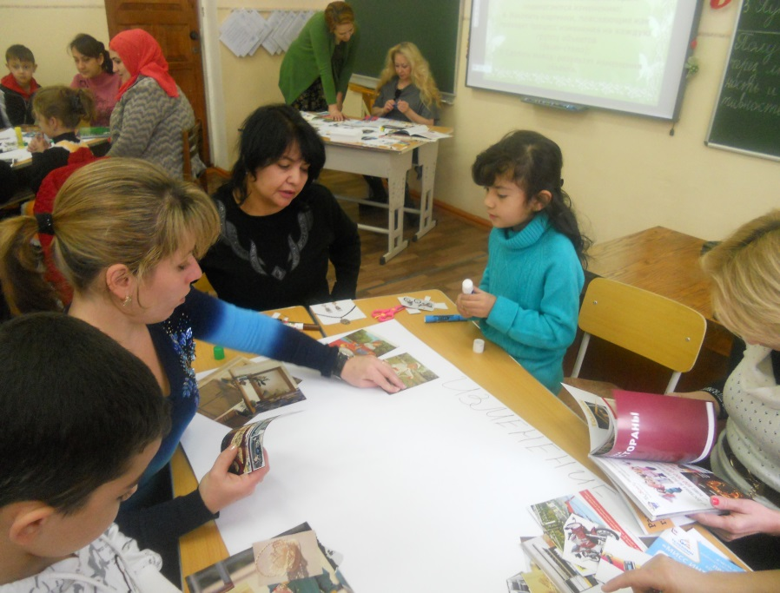
Работа в группах

Slide 9

ЭТАП №5 – ПРЕЗЕНТАЦИЯ ПРОЕКТА
1. Выступление группы – отчёт о проделанной работе

Slide 10
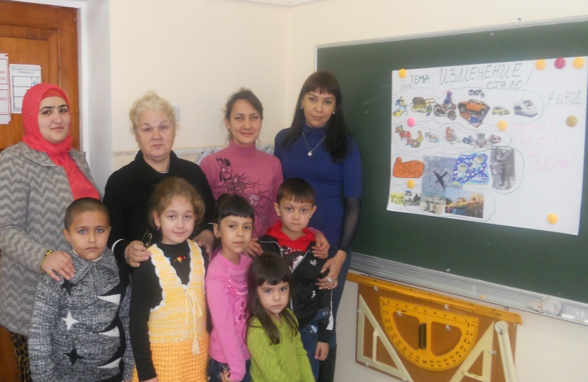
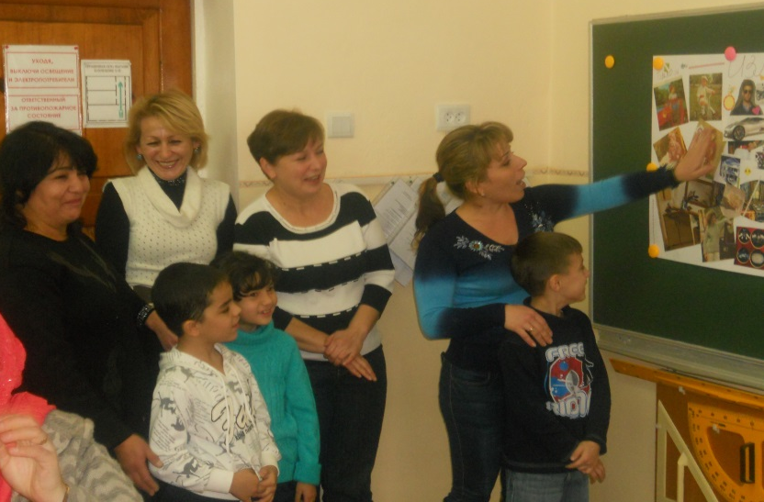
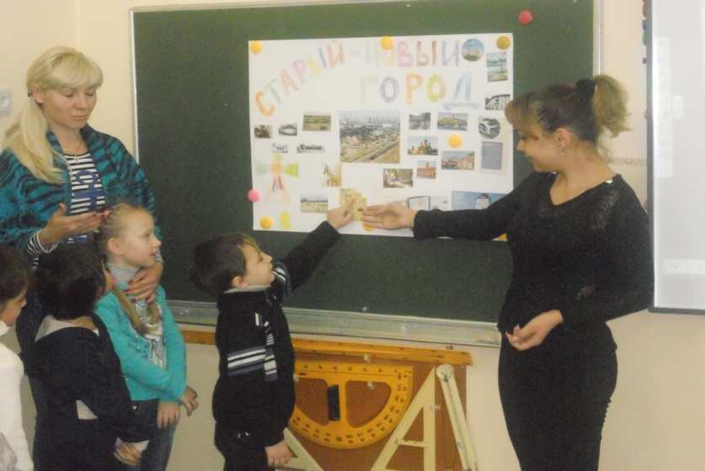
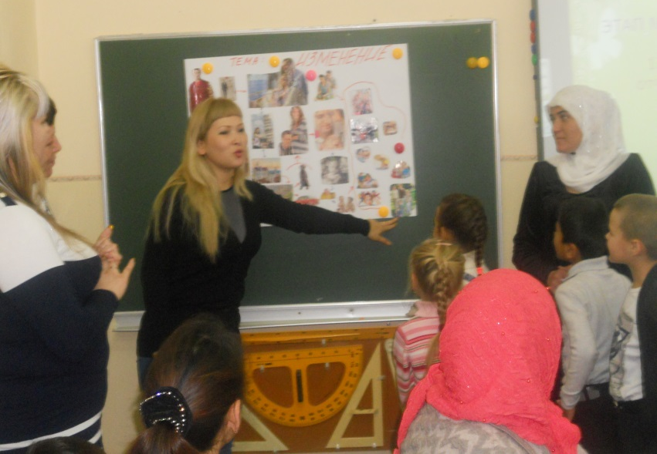
Презентация проекта

Slide 11
Что такое проект?
Это система учебно–познавательных приёмов, которые позволяют решить ту или иную проблему в результате самостоятельных и коллективных действий учащихся и обязательных презентаций результатов их работы.

Slide 12

Зачем нужна проектная деятельность?
1) самостоятельно и охотно приобретать недостающие знания из разных источников;
2) учиться пользоваться приобретенными знаниями для решения познавательных и практических задач;
3) приобретать коммуникативные умения, работая в группах;
4) развивать у себя исследовательские умения (умения выявления проблем, сбора информации, наблюдения, проведения эксперимента, анализа, построения гипотез, обобщения);
5) развивать системное мышление.

Slide 13
Я УЗНАЛ….
Я НАУЧИЛСЯ…
МНЕ БЫЛО ТРУДНО…
МНЕ БЫ ХОТЕЛОСЬ ЕЩЁ …

